Slide 1


HỌC PHẦN
PHÁT TRIỂN ỨNG DỤNG IOT
Giảng viên hướng dẫn:
TS. TRẦN QUANG HUY

Slide 2
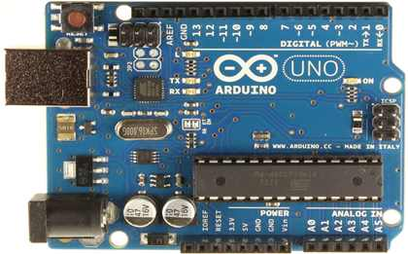
BÁO CÁO ĐỒ ÁN
ĐỀ TÀI: ĐIỀU KHIỂN HỆ THỐNG CHIẾU SÁNG TỰ ĐỘNG KHI CÓ NGƯỜI TRONG PHÒNG
Nhóm 8:
Thành viên:
Nguyễn Công Thọ – 3119411077
Phạm Hoàng Bách - 3119411004
Học phần: Phát triển ứng dụng IoT
GVHD: TS. Trần Quang Huy

Slide 3
NỘI DUNG
I. THÀNH PHẦN HỆ THỐNG
II. NGUYÊN LÝ HOẠT DỘNG
III. KẾT QUẢ THỰC NGHIỆM
IV. KẾT LUẬN VÀ HƯỚNG PHÁT TRIỂN

Slide 4
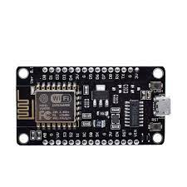
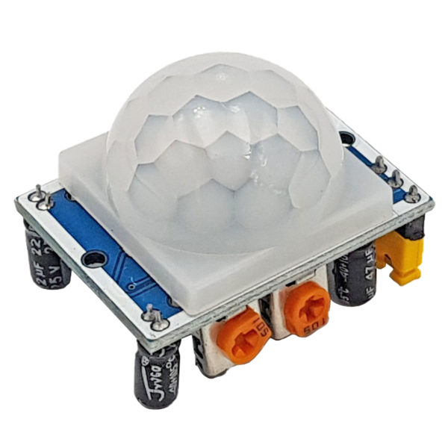
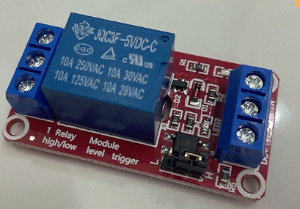
I. THÀNH PHẦN HỆ THỐNG
Module thu phát WiFi ESP8266
Module relay
Cảm biến thân nhiệt PIR HC-SR501
Thiết bị phần cứng

Slide 5
I. THÀNH PHẦN HỆ THỐNG
Thiết bị | Số lượng
Mạch thu phát WiFi ESP8266 | 1
Module relay | 2
Cảm biến PIR | 1
Nguồn nuôi ESP (DC 5V) | 1
Breadboard | 1
Dây cắm | 13 chân cắm đực – đực + 1 cáp kết nối nguồn và esp

Slide 6
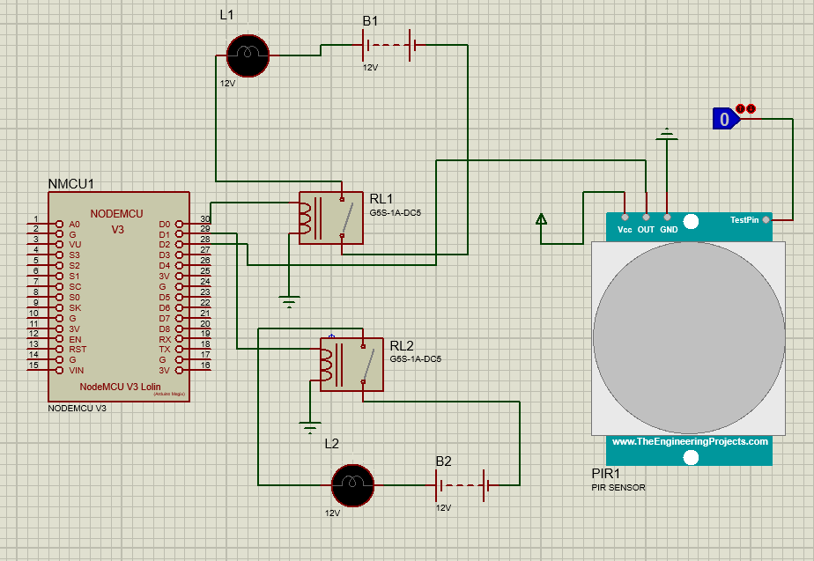
II. NGUYÊN LÝ HOẠT ĐỘNG
Sơ đồ lắp đặt các thiết bị

Slide 7
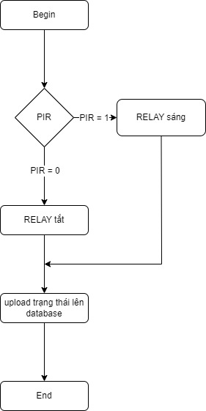
II. NGUYÊN LÝ HOẠT ĐỘNG
Sơ đồ khối mô tả chức năng tự động điều khiển đèn thông qua PIR

Slide 8
III. KẾT QUẢ THỰC NGHIỆM

Slide 9
IV. KẾT LUẬN VÀ HƯỚNG PHÁT TRIỂN
Module thu phát WiFi ESP8266

